Slide 1
Objektno orijentisano programiranje:
Nasleđivanje

Slide 2
Nasleđivanje
Nasleđivanje omogućuje novoj klasi da nasledi osobine neke postojeće klase
Klasa iz koje se izvodi je osnovna klasa (base class, superclass, parent) ili generička klasa
Izvedena klasa (derived class, subclass, child) nasleđuje sve osobine osnovne klase, ali ima i sopstvene, jedinstvene osobine
Opšti oblik nasleđivanja je:
class izvedena_klasa : access osnovna_klasa
{ //telo izvedene klase};

Slide 3
Nasleđivanje
Najvažnija prednost nasleđivanja jeste u tome što kada se jednom napravi osnovna klasa koja objedinjuje zajedničke atribute skupa objekata,
iz nje može da se izvede proizvoljan broj specifičnih, izvedenih klasa
Time se pojednostavljuje održavanje programa,
a omogućuje i njegovo ponovno korišćenje

Slide 4
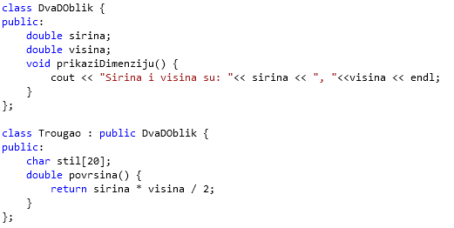
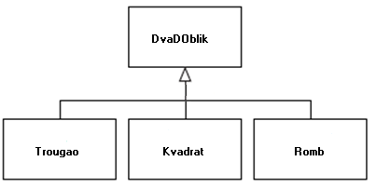
Nasleđivanje

Slide 5
Izvođenje klase
Dostupnost članova osnovne klase unutar izvedene klase definiše se modifikatorom izvođenja klase (access) u deklaraciji
Operator pristupa (access) u deklaraciji izvedene klase nije obavezan, ali ako postoji, mora biti public, protected ili private
Default vrednost specifikatora pristupa je private, ako se drugačije ne navede

Slide 6
Kontrola prava pristupa
Princip kapsulacije u jeziku C++ podržan je konceptom kontrole prava pristupa članovima klasa
Član klase može biti:
  Privatan (private), što znači da je dostupan samo funkcijama članicama iste klase
  Zaštićen (protected), što znači da je dostupan izvedenim klasama
  Javan (public), što znači da je dostupan svima
Nasleđivanjem ne mogu da se naruše ograničenja pristupa članovima osnovne klase koja su već definisana

Slide 7
Kontrola prava pristupa
Mehanizam kontrole prava pristupa zasniva se na pristupačnosti određenih članova, a ne na njihovoj vidljivosti
Ako se dati član klase vidi u nekoj oblasti važenja, kompajler njegovu upotrebu dozvoljava ili ne u zavisnosti od njegove specifikacije
Zaključak: kontrola prava pristupa obavlja se nakon utvrđivanja vidljivosti imena

Slide 8
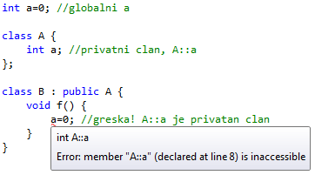
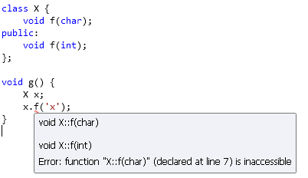
Kontrola prava pristupa

Slide 9
Kontrola prava pristupa
Iako izvedena klasa nasleđuje sve podatke članove osnovne klase, ne može da pristupi onima koji su deklarisani kao private
Da bi se izvedenoj klasi omogućio pristup privatnim članovima osnovne klase, postoje dva rešenja:
  Deklarisati članove u osnovnoj klasi kao protected
  Predvideti u osnovnoj klasi funkcije članice za pristup privatnim podacima članovima (akcesorske funkcije, tj. inspektore)

Slide 10
Korišćenje modifikatora protected
Zaštićeni član se pravi korišćenjem modifikatora protected
Kada je član klase označen kao protected, on je privatan, uz jedan izuzetak, kada se klasa nasleđuje
Protected članu osnovne klase može da se pristupi iz izvedenih klasa
Protected omogućuje izvođenje članova, ali tako da oni ostaju privatni unutar hijerarhije klasa
Kada je klasa izvedena kao public, protected članovi osnovne klase ostaju protected i u izvedenoj klasi

Slide 11
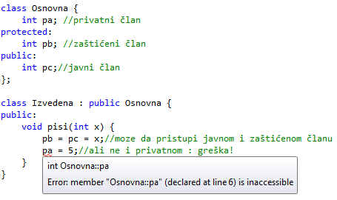
Modifikator protected

Slide 12
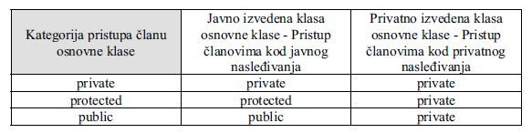
Javno i privatno izvođenje
Objekti izvedene klase uvek nasleđuju sve članove osnovne klase, bez obzira da li je izvođenje javno ili privatno
U zavisnosti od načina izvođenja, pristup određenim nasleđenim članovima klase je na nekim mestima dozvoljen, a na nekim ne

Slide 13
Javno i privatno izvođenje
Javno izvođenje realizuje pojam nasleđivanja; javni članovi osnovne klase jesu javni članovi i izvedene klase, pa korisnici izvedene klase mogu da “vide” sve osobine osnovne klase i u izvedenoj klasi
  Izvedena klasa je “ a kind of” osnovne klase
Privatno izvođenje realizuje pojam sadržavanja (agregacije): javni članovi osnovne klase su sakriveni u izvedenoj klasi, tj. objekti izvedene klase sadrže objekat osnovne klase u sebi
  Osnovna klasa je “a part of” izvedene klase
  Može se realizovati i članstvom

Slide 14
Prijatelji klase
Ponekad je potrebno da se klasa projektuje tako da ima i “povlašćene” korisnike, odnosno funkcije ili druge klase koje imaju pravo pristupa do njenih privatnih i zaštićenih članova
Takve funkcije i klase nazivaju se prijateljima (friends)
Prijateljska funkcija (friend function) je funkcija koja nije članica klase, ali može da pristupi njenim private i protected članovima

Slide 15
Prijateljske funkcije
Prijateljska funkcija se deklariše unutar deklaracije klase, navođenjem specifikatora friend ispred deklaracije
Ime prijateljske funkcije nije u oblasti važenja klase, pa se prijateljska funkcija ne poziva pomoću operatora pristupa članu (->), osim ako nije članica neke druge klase

Slide 16
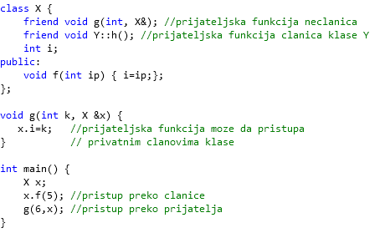
Prijateljske funkcije

Slide 17
Prijateljske funkcije
Koncept prijateljske funkcije nije kršenje principa kapsuliranja podataka
  Deklaracija kojom se neka funkcija proglašava prijateljskom može se naći isključivo unutar deklaracije klase, tj. deo je interfejsa same klase
Prijateljstvo se “poklanja”, jer je projektant klase taj koji dozvoljava pristup privatnim članovima te klase
Prijateljstvo se “ne otima”, jer nema načina da se izvan deklaracije klase neka funkcija proglasi prijateljem

Slide 18
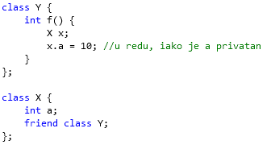
Prijateljske klase
Ako je potrebno da sve funkcije članice neke klase Y budu prijateljske funkcije klasi X, onda se klasa Y deklariše kao prijateljska klasa (friend class) klase X:
Prijateljstvo se ne nasleđuje
Prijateljstvo nije tranzitivna relacija

Slide 19
Konstruktori i destruktori
Izvedene klase nasleđuju sve funkcije članice osnovne klase osim konstruktora, konstruktora kopije, destruktora i operatora dodele (=)
Prijateljstvo se takođe ne nasleđuje
Zbog toga se ove specijalne funkcije članice moraju definisati za svaku izvedenu klasu
Kada osnovna klasa ima konstruktor, on se mora eksplicitno pozvati sintaksom
izvedeni_konstruktor(lista_argumenata) : osnovni_konstruktor (lista_argumenata); { //telo izvedenog konstruktora }

Slide 20
Konstruktori i destruktori
Konstruktor osnovne klase prvo kreira osnovni podobjekat, pa zatim konstruktor izvedene klase kreira izvedeni deo objekta
  To ima smisla jer osnovna klasa ne može da pristupi elementima u izvedenoj klasi, niti zna za njeno postojanje
Kada se objekat uništava, prvo se poziva destruktor izvedene klase, a zatim destruktor osnovne klase
Konstruktori se pozivaju u redosledu izvođenja, a destruktori u obrnutom smeru

Slide 21
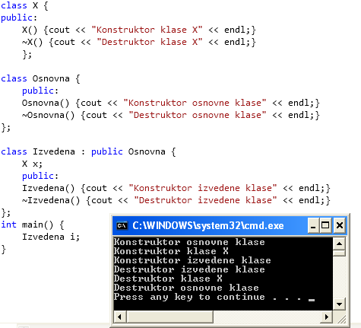
Konstruktori i destruktori

Slide 22

Višestruko nasleđivanje
Klasa može da nasledi nekoliko osnovnih klasa; tada svaki objekat izvedene klase nasleđuje sve članove svih svojih osnovnih klasa
  Na primer, motocikl sa prikolicom je jedna vrsta motocikla, ali i jedna vrsta vozila sa tri točka
  Pri tom, motocikl nije vrsta vozila sa tri točka, niti je vozilo sa tri točka vrsta motocikla, već su to dve različite klase
Izvedena klasa se višestruko izvodi tako što se u zaglavlju njene deklaracije navode imena osnovnih klasa razdvojena zarezima

Slide 23
Pokazivači na objekte izvedenih klasa
Po pravilu, pokazivač na jedan tip ne može da pokazuje na podatak drugog tipa
Pokazivači na objekte osnovne i izvedene klase
su važan izuzetak od ovog pravila
U jeziku C++, pokazivač na objekat osnovne klase može se koristiti i kao pokazivač na objekat bilo koje klase koja je izvedena iz te osnovne klase
Obrnuto ne važi: objektu osnovnog tipa ne može se pristupiti preko pokazivača na izvedeni tip
Isto važi i za reference

Slide 24
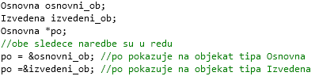
Pokazivači na objekte izvedenih klasa
Svojstvo da se pokazivač na osnovnu klasu može koristiti i kao pokazivač na izvedenu klasu je fundamentalno svojstvo jezika C++ kojim se ostvaruje polimorfizam

Slide 25
Virtuelne funkcije
Osnova za polimorfizam u jeziku C++ su nasleđivanje i pokazivači na osnovnu klasu
Polimorfizam se realizuje pomoću virtuelnih funkcija
Virtuelna funkcija članica deklariše se u osnovnoj klasi navođenjem reči virtual, a nadjačava se (override) u svim izvedenim klasama
  Svaka izvedena klasa ima sopstvenu verziju virtuelne funkcije
  Izvedena klasa može, ali i ne mora definisati svoju verziju virtuelne funkcije

Slide 26
Virtuelne funkcije
Na prvi pogled, čini se da je nadjačavanje virtuelne funkcije u izvedenoj klasi specijalan oblik preklapanja funkcija (overloading), ali nije tako!
  Za razliku od preklapanja, povratni tipovi, broj i tip argumenata virtuelne funkcije u osnovnoj i izvedenim klasama moraju da budu identični
  Ako se prototipovi ovih funkcija razlikuju, onda se ne radi o nadjačavanju (overriding), već o preklapanju (overloading), pa je virtuelna priroda funkcije izgubljena
Virtuelna funkcija mora da bude članica klase,
ili prijateljska funkcija druge klase

Slide 27
Polimorfizam
Klasa koja sadrži virtuelnu funkciju zove se polimorfna klasa
Šta se dešava kada se za poziv virtuelne funkcije koristi pokazivač na objekat osnovne klase?
C++ određuje koju će (nadjačanu) virtuelnu funkciju pozvati na osnovu tipa objekta na koji pokazuje pokazivač, a ne na osnovu tipa pokazivača
Ova odluka donosi se tokom izvršavanja programa
i zato se zove dinamičko vezivanje (dynamic binding)

Slide 28
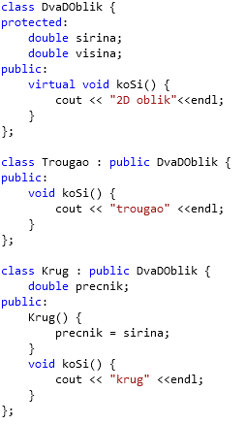
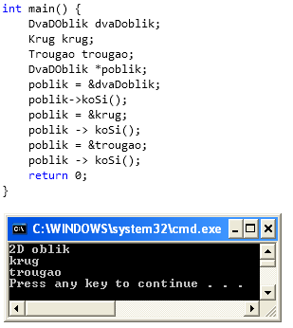
Polimorfizam

Slide 29
Polimorfizam
Polimorfizam je svojstvo da svaki objekat izvedene klase izvršava metod tačno onako
kako je to definisano u njegovoj izvedenoj klasi,
čak i kada mu se pristupa kao objektu osnovne klase
Osnovna klasa diktira interfejs koji će imati svi objekti izvedeni iz nje, ali ostavlja izvedenim klasama
da definišu stvarni metod koji će implementirati
taj interfejs
  Odatle fraza “jedan interfejs, više metoda” koja se često koristi za opisivanje polimorfizma

Slide 30
Polimorfizam
Polimorfizam omogućuje razdvajanje interfejsa i implementacije
  Korisno za razvoj biblioteka klasa
  Objektima izvedenim iz osnovne klase pristupaće se na isti način, mada će se operacije razlikovati od klase do klase
Ako se za neku klasu predviđa izvođenje, a naročito ako ima virtuelne funkcije, argumente tipa te klase u sve funkcije treba prenositi preko referenci
(ili pokazivača), jer se time obezbeđuje polimorfizam

Slide 31
Apstraktne klase
“Čista” virtuelna funkcija je ona koja nema definiciju u osnovnoj klasi, već je izvedene klase konkretizuju (definišu)
Deklariše se u osnovnoj klasi na sledeći način:
virtual tip ime_funkcije(lista_argumenata) = 0;
Klasa koja sadrži barem jednu “čistu” virtuelnu funkciju zove se apstraktna klasa
Apstraktna klasa ne može imati objekte
  Ali mogu da postoje pokazivači na tip apstraktne klase, čime se ostvaruje polimorfizam

Slide 32
Virtuelni destruktor
Konstruktor je funkcija koja od “obične gomile u memoriji” pravi “živi” objekat
Poziva se pre nego što je objekat kreiran, pa nema smisla da bude virtuelan, što C++ ni ne dozvoljava
Kada se objekat kreira, njegov tip je uvek poznat,
pa je određen i konstruktor koji se poziva
Destruktor pretvara “živi” objekat u “hrpu bitova”
u memoriji
Destruktor može biti virtuelan

Slide 33
Virtuelni destruktor
Virtuelni mehanizam, tj.dinamičko vezivanje tačno određuje koji destruktor (osnovne ili izvedene klase) će biti prvo pozvan kada se objektu pristupa posredno, preko pokazivača
Ako neka osnovna klasa ima neku virtuelnu funkciju, onda i njen destruktor treba da bude virtuelan

Slide 34
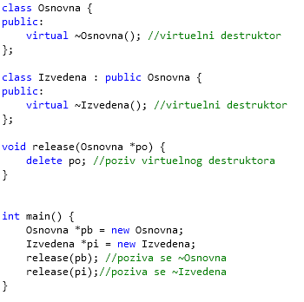
Virtuelni destruktor

Slide 35
RTTI(Runtime Type Identification)
U polimorfnim jezicima kakav je C++ postoje slučajevi kada je tip objekta nepoznat tokom kompajliranja jer postaje poznat tek u trenutku izvršavanja
Nije uvek moguće unapred znati na koji tip objekta pokazuje pokazivač na osnovnu klasu
Da bi se saznao tip objekta, koristi se operator typeid
  Mora se uključiti zaglavlje <typeinfo>
  Najčešće se koristi u obliku typeid(objekat)

Slide 36
typeid
typeid vraća referencu na objekat tipa type_info
koji opisuje tip objekta
Najvažnija upotreba operatora typeid je kada se primenjuje preko pokazivača na polimorfnu osnovnu klasu (tj. na klasu koja ima barem jednu virtuelnu funkciju)
U tom slučaju typeid tokom izvršavanja može da prepozna stvarni tip objekta na koji pokazuje pokazivač na osnovnu klasu
Ako se typeid primenjuje na pokazivač nepolimorfne klase, vraća pokazivač na osnovnu klasu

Slide 37
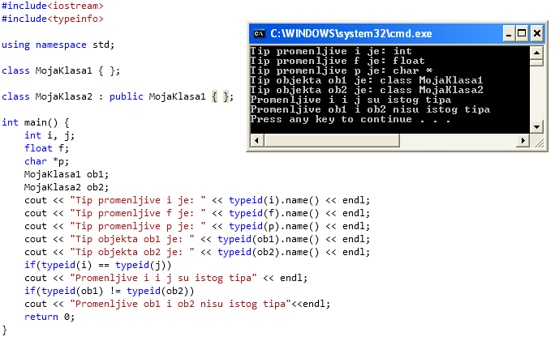
typeid

Slide 38
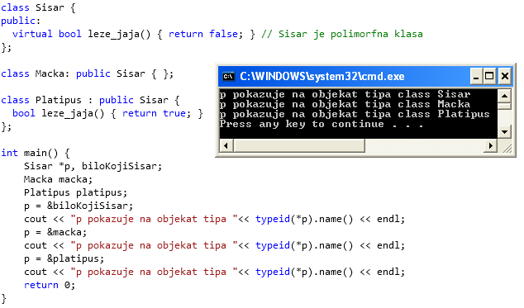
typeid

